Slide 1
Agrupamento de Escolas de Mundão
Escola E.B 2,3 de Mundão
Comedouro para aves
Construção e observação de espécies
Disciplina: Cidadania
Tiago Lopes Rodrigues 5ºA, nº17

Slide 2
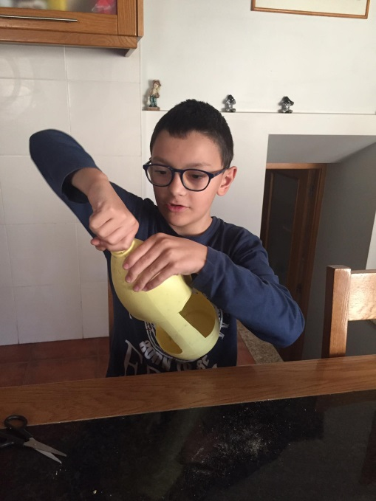
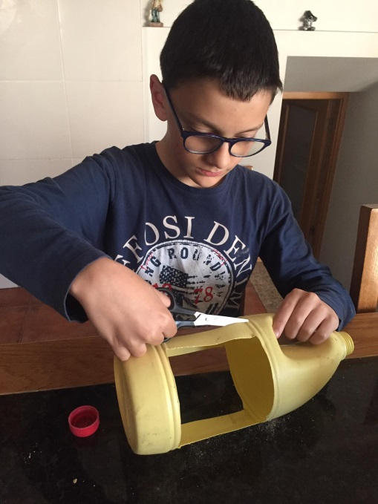
1ª etapa: Construção de comedouros com materiais reciclados
1º
C
O
M
E
D
O
U
R
O
Na construção do meu primeiro comedouro, decidi utilizar um garrafão pequeno de lixivia. Lá dentro coloquei algumas sementes de pássaro.
vídeo

Slide 3
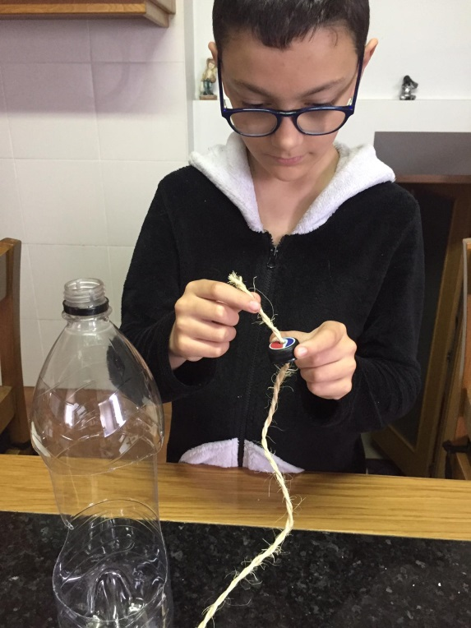
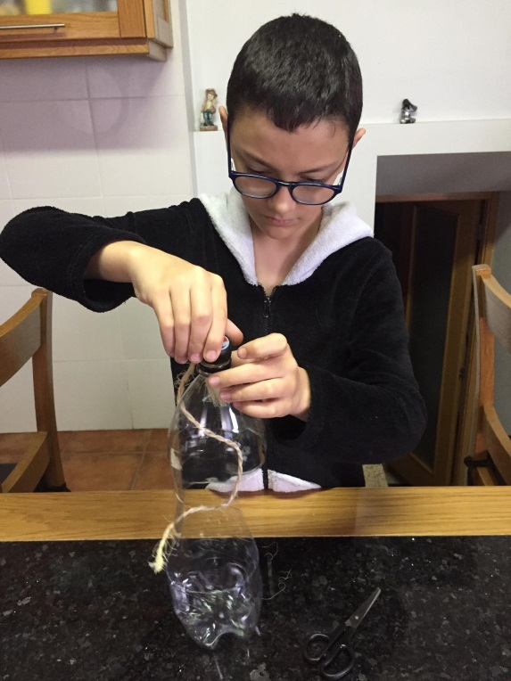
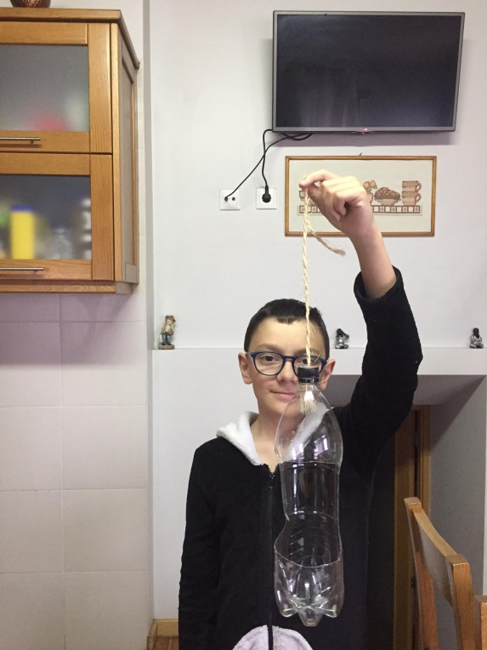
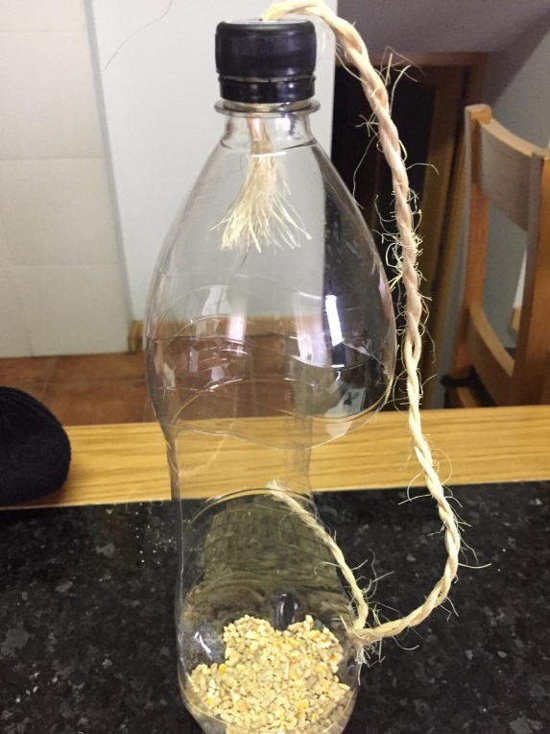
1ª etapa: Construção de comedouros com materiais reciclados
2º
C
O
M
E
D
O
U
R
O
Na construção do meu segundo comedouro, decidi utilizar uma garrafa de refrigerante. Tal como no comedouro anterior, coloquei a comida dos pássaros.

Slide 4
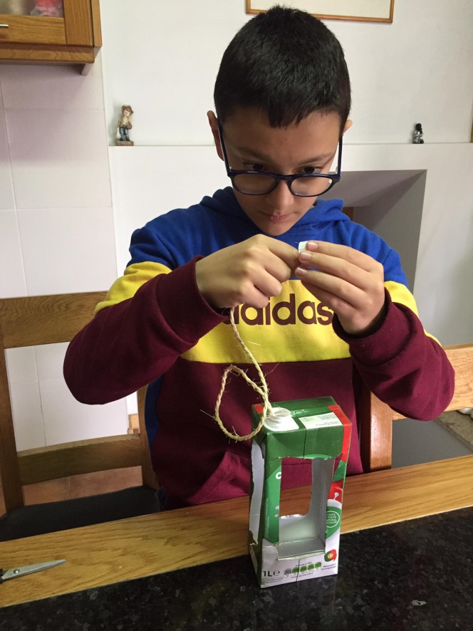
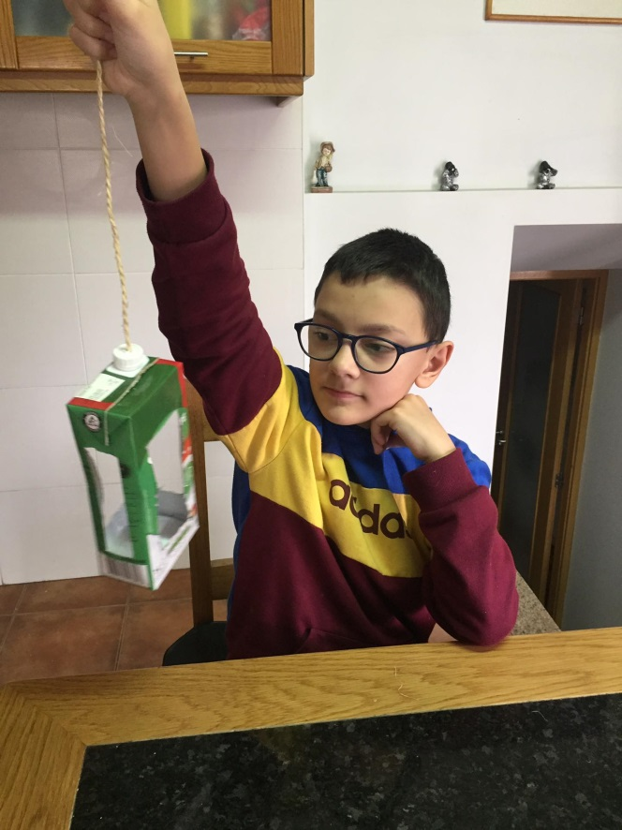
1ª etapa: Construção de comedouros com materiais reciclados
3º
C
O
M
E
D
O
U
R
O
Por fim, optei por construir um comedouro utilizando uma embalagem tetra-pack, neste caso, de leite.
Fiz recortes para a abertura, onde introduzi o alimento para as aves.

Slide 5
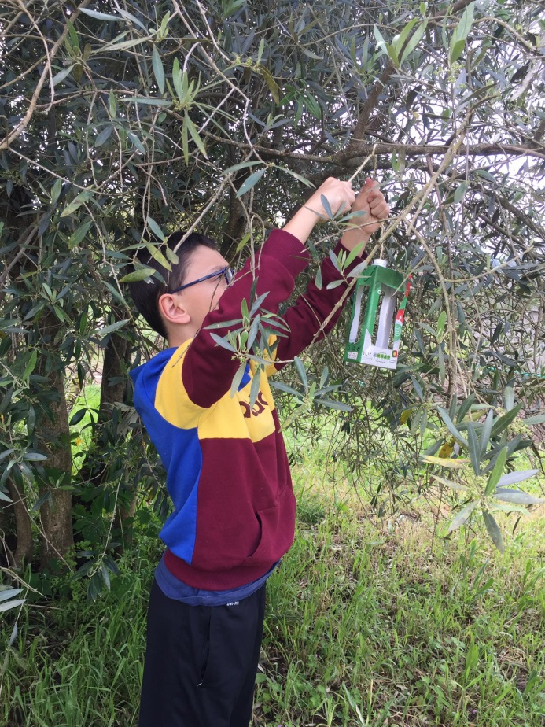
2ª ETAPA: COLOCAÇÃO DOS COMEDOUROS NAS ÁRVORES PARA A SEGUIR PODER OBSERVAR AS ESPÉCIES
vídeo
vídeo

Slide 6
3ª ETAPA: Observação das espécies
Nesta última etapa, fiquei a observar as aves que se aproximaram do comedouro.
Apesar de não ter conseguido captar fotografias do exato momento em que elas se alimentavam, aqui estão alguns vídeos da espécie em especifico que eu observei durante algum tempo .

Slide 7
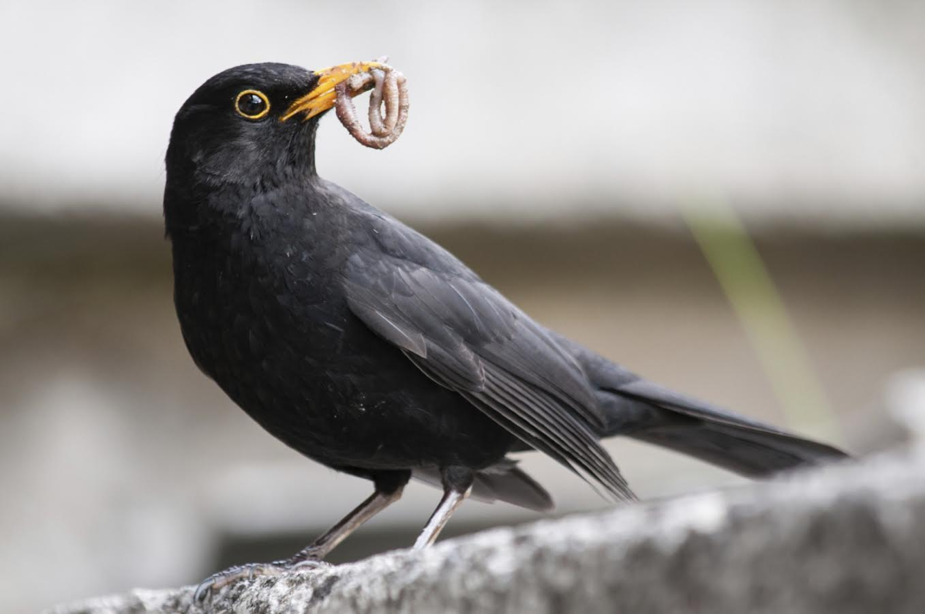
4ª ETAPA: conclusão da ave observada – ficha da espécie
Nome vulgar : Melro
Nome cientifico: Turdus Merula
Alimentação: Este melro, é omnívoro, consumindo uma grande variedade de insetos, vermes e bagas.

Slide 8
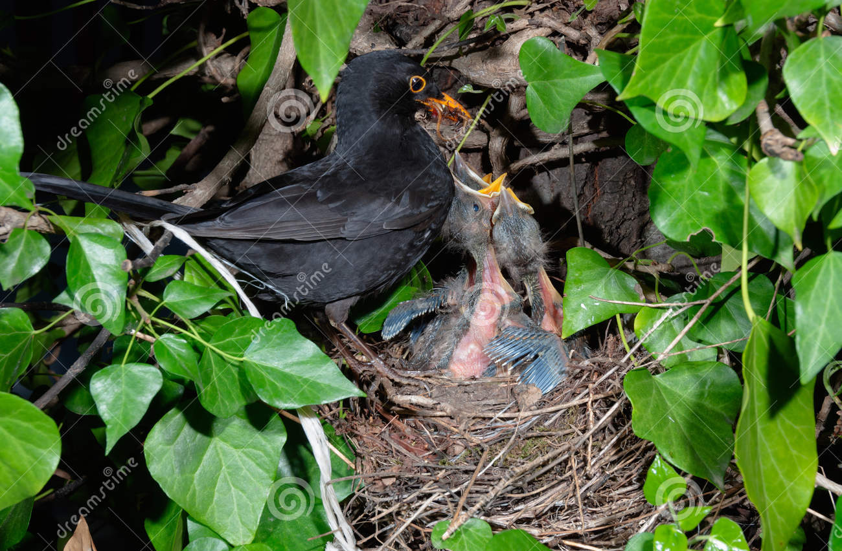
4ª ETAPA: conclusão da ave observada – ficha da espécie
Ameaças/ curiosidades: O melro preto, possui uma grande área de distribuição geográfica e uma grande população global, pelo que não se considera que se encontre globalmente ameaçado. Uma curiosidade interessante é o facto de os machos terem um canto com melodia muito característica.
Distribuição geográfica:
Europa, Norte de África, Médio Oriente, Ásia Meridional e Ásia Oriental. O melro-preto é a ave nacional da Suécia.

Slide 9
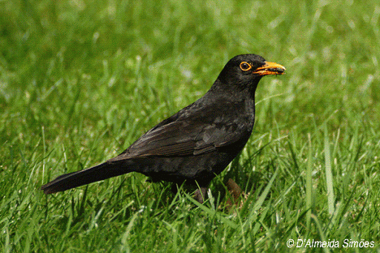
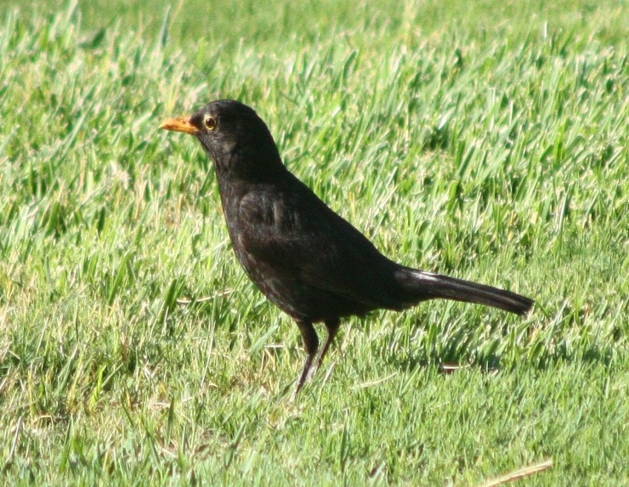
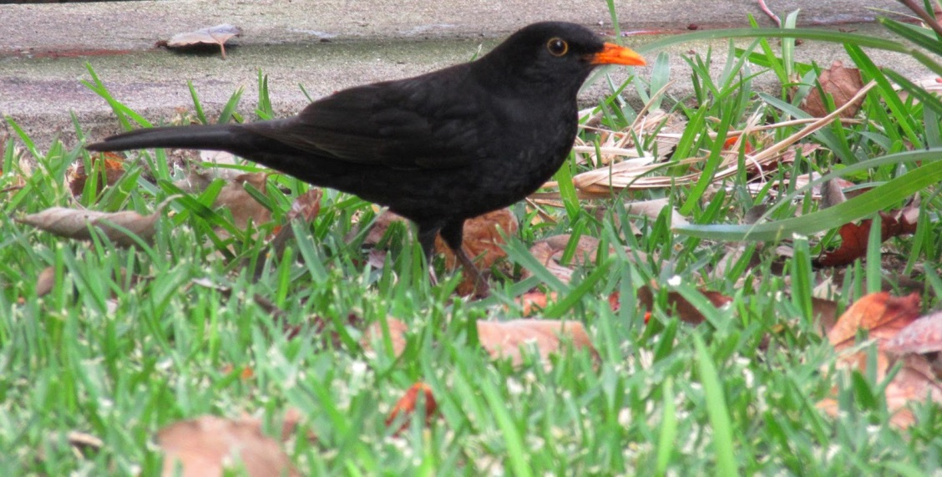
4ª ETAPA: conclusão da ave observada (continuação)
Fotos da espécie :

Slide 10
Fim

